Slide 1
Sistemas Operativos
Manejo de memoria
Girley Blanco; Carlos Pacheco

Slide 2
Gestor de memoria
En un sistema multiprogramado, resulta vital una gestión efectiva de la memoria. Si solo hay unos cuantos procesos en memoria, entonces la mayor parte del tiempo estarán esperando a la E/S y el procesador estará desocupado. Por ello, se debe repartir eficientemente la memoria para meter tantos procesos como sea posible.
Reubicación
Protección
Compartición
Organización Lógica
Organización física
Girley Blanco; Carlos Pacheco

Slide 3
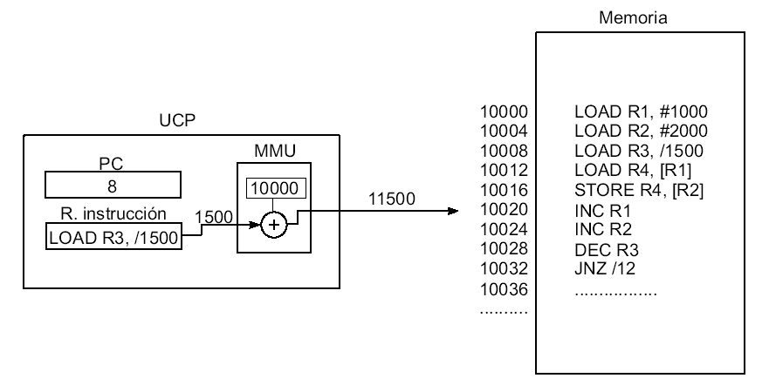
MMU: Memory Management Unit
Es el encargado de realizar un proceso de traducción (reubicación) de las direcciones de memoria a las que hacen referencia las instrucciones de un programa (direcciones lógicas) para que se correspondan con las direcciones de memoria principal asignadas al mismo (direcciones físicas).
Girley Blanco; Carlos Pacheco

Slide 4
Gestión de memoria: Reubicación
En un sistema multiprogramado, la memoria disponible se encuentra normalmente compartida por varios procesos. No se sabe que procesos puedan estar cargados y se busca poder cargar y descargar los procesos activos en la memoria principal para maximizar el uso del procesador, manteniendo una gran reserva de procesos listos para ejecutar. Una vez que un programa haya sido descargado, debe situarse en la misma región de memoria principal que antes. Con esto se logra conocer antes de tiempo en dónde estará situado el programa.
Girley Blanco; Carlos Pacheco

Slide 5
Gestión de memoria: Protección
Cada proceso debe protegerse contra interferencias no deseadas de otros procesos, tanto accidentales como intencionales. El código de un proceso no puede hacer referencia a posiciones de memoria de otros procesos, con fines de lectura o escritura sin permiso. En muchos casos satisfacer las exigencias de la reubicación dificulta las exigencias de protección. Puesto que se desconoce la ubicación de un programa en memoria principal, es imposible comprobar las direcciones absolutas durante la compilación para asegurar la protección.
Girley Blanco; Carlos Pacheco

Slide 6
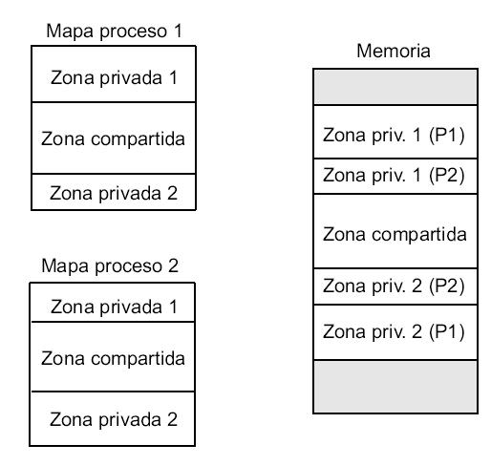
Gestión de memoria: Compartición
Cualquier mecanismo de protección que se implemente debe tener la flexibilidad de permitir el acceso de varios procesos a la misma zona de memoria principal. Los procesos que cooperan en una tarea pueden necesitar acceso compartido a la misma estructura de datos. El sistema de gestión de memoria debe, por tanto, permitir accesos controlados a las áreas compartidas de la memoria, sin comprometer la protección básica.
Girley Blanco; Carlos Pacheco

Slide 7
Gestión de memoria: Organización lógica
La memoria principal de un Sistema Informático se organiza como un espacio de direcciones lineal que consta de una secuencia de bytes o palabras. La memoria secundaria a nivel físico, se organiza de forma similar. Si bien esta organización refleja el hardware de la maquina, no se corresponde con la forma en la que los programas están construidos habitualmente. La mayoría de los programas se organizan en módulos, algunos de los cuales no son modificables ( solo lectura, solo ejecución) y otros contienen datos que se pueden modificar.
Girley Blanco; Carlos Pacheco

Slide 8
Gestión de memoria: Organización física
La memoria del computador se organiza en, al menos, dos niveles: memoria principal y memoria secundaria. La memoria principal ofrece un acceso rápido con un coste relativamente alto. Además, la memoria principal es volátil; esto es, no proporciona almacenamiento permanente. La memoria secundaria es mas lenta y barata que la memoria principal y normalmente no es volátil. De este modo una memoria secundaria de gran capacidad puede permitir un almacenamiento a largo plazo de programas y datos, al tiempo que una memoria principal pequeña mantiene los programas y datos de uso actual.
Girley Blanco; Carlos Pacheco

Slide 9
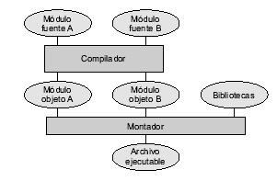
Compilación y montaje
Compilación. Se genera el código máquina correspondiente a cada módulo fuente de la aplicación asignando direcciones a los símbolos definidos en el módulo.
Montaje o enlace. Se genera un ejecutable agrupando todos los archivos objeto y resolviendo las referencias entre módulos, o sea, haciendo que las referencias a un determinado símbolo apunten a la dirección asignada al mismo. Además de este tipo de referencias, pueden existir referencias a símbolos definidos en otros archivos objeto previamente compilados agrupados normalmente en bibliotecas.
Girley Blanco; Carlos Pacheco

Slide 10
DLL: Dynamic Link Libraries
El proceso de montaje de una biblioteca de este tipo se realiza en tiempo de ejecución del programa a diferencia de las llamadas Bibliotecas estáticas que lo realizan en la fase de montaje. Cuando en la fase de montaje el montador procesa una biblioteca dinámica, no incluye en el ejecutable código extraído de la misma, sino que simplemente anota en el ejecutable el nombre de la biblioteca para que ésta sea cargada y enlazada en tiempo de ejecución. Como parte del montaje, se incluye en el ejecutable un módulo de montaje dinámico que se encargará de realizar en tiempo de ejecución la carga y el montaje de la biblioteca cuando se haga referencia por primera vez a algún símbolo definido en la misma.
Girley Blanco; Carlos Pacheco

Slide 11
Esquemas de memoria basados en asignación contigua
Consiste en asignar a cada proceso una zona contigua de memoria para que en ella resida su mapa de memoria.
Con esta estrategia, cada vez que se crea un proceso, el sistema operativo busca un hueco en memoria de tamaño suficiente para alojar el mapa de memoria del mismo. El sistema operativo reservará la parte del hueco necesaria, creará en ella el mapa inicial del proceso y establecerá una función de traducción tal que las direcciones que genera el programa se correspondan con la zona asignada.
Girley Blanco; Carlos Pacheco

Slide 12
Hardware necesario para el esquema de asignación contigua
Este esquema requiere un hardware de memoria relativamente simple. Típicamente el procesador tendrá dos registros valla, únicamente accesibles en modo privilegiado, que utilizará para tratar cada una de las direcciones que genera un programa.
Registro límite. El procesador comprueba que cada dirección que genera el proceso no es mayor que el valor almacenado en este registro. En caso de que lo sea, se generará una excepción.
• Registro base. Una vez comprobado que la dirección no rebasa el límite permitido, el procesador le sumará el valor de este registro, obteniéndose con ello la dirección de memoria física resultante.
Girley Blanco; Carlos Pacheco

Slide 13
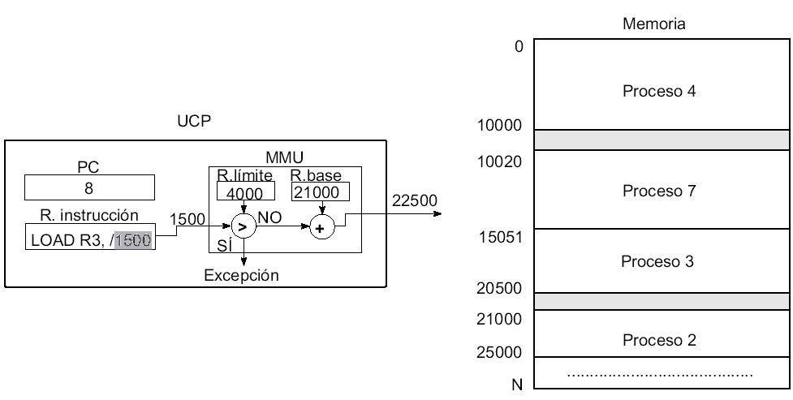
Registros limite y base
Girley Blanco; Carlos Pacheco

Slide 14
Carga de programas en memoria
Partición fija: En la mayoría de los esquemas de gestión de memoria, se puede suponer que el sistema operativo ocupa una parte fija de la memoria principal y que el resto de la memoria está disponible para ser usado por varios procesos. El esquema mas sencillo de gestión de la memoria disponible es dividirla en regiones con limites fijos.
Fragmentación interna: El uso de la memoria principal puede llegar a ser muy ineficiente, ya que cada programa por pequeño que sea ocupara el tamaño de una partición completa en cada carga del mismo, de esta manera se malgasta el espacio interno de una partición, produciéndose fragmentación interna.
Consecuencia
Girley Blanco; Carlos Pacheco

Slide 15
Carga de programas en memoria
Partición dinámica: Las particiones son variables en número y longitud. Cuando se trae un proceso a memoria principal, se le asigna exactamente tanta memoria como necesita y no mas. Al asignar la memoria a un proceso puede quedar un “hueco” muy pequeño al final de la memoria, donde no cabe otro proceso.
Fragmentación externa: Con esta estrategia, según se van ejecutando distintos procesos van quedando «fragmentos» en la memoria que, dado su pequeño tamaño, no podrían ser asignados a ningún proceso y conlleva una mala utilización de la memoria por la progresiva fragmentación del espacio de almacenamiento.
Consecuencia
Girley Blanco; Carlos Pacheco

Slide 16
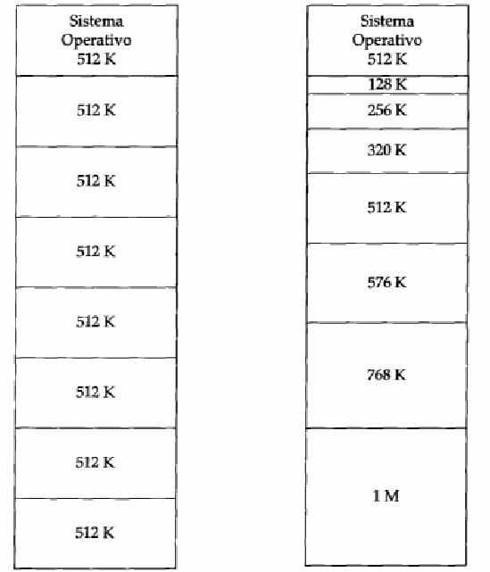
Carga de programas en memoria: Particiones
Particiones del mismo tamaño
Particiones de distinto tamaño
Girley Blanco; Carlos Pacheco

Slide 17
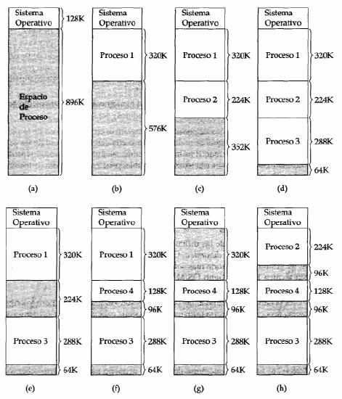
Carga de programas en memoria: Fragmentación
Girley Blanco; Carlos Pacheco

Slide 18
Algoritmos de Ubicación
  Primer ajuste: Aunque pueda parecer sorprendente a priori, ésta suele ser la mejor política. Es muy eficiente ya que basta con encontrar una zona libre de tamaño suficiente y proporciona un aprovechamiento de la memoria aceptable.
  El peor ajuste: Se elige el hueco más grande. Con ello se pretende que no se generen nuevos huecos pequeños. Sin embargo, sigue siendo necesario recorrer toda la lista de huecos o mantenerla ordenada por tamaño.
  Mejor Ajuste: Se elige la zona libre más pequeña donde quepa el mapa del proceso. A priori, puede parecer la mejor solución. Sin embargo, esto no es así. Por un lado, se generan nuevos espacios libres muy pequeños. Por otro lado, la selección del mejor hueco exige comprobar cada uno de ellos o mantenerlos ordenados por tamaño. Ambas soluciones
  conducen a un algoritmo ineficiente.
Girley Blanco; Carlos Pacheco

Slide 19
Intercambio
La técnica del intercambio (swapping) significó en su momento una manera de permitir que en los sistemas del tiempo compartido existieran más procesos de los que caben en memoria. Se puede considerar que se trata de un mecanismo antecesor de la memoria virtual.
El intercambio se basa en usar un disco o parte de un disco (dispositivo de swap) como respaldo de la memoria principal. Cuando no caben en memoria todos los procesos activos, se elige un proceso residente y se copia en swap su imagen en memoria.
El criterio de selección puede tener en cuenta aspectos tales como la prioridad del proceso, el tamaño de su mapa de memoria, el tiempo que lleva ejecutando y, principalmente, su estado.
Girley Blanco; Carlos Pacheco

Slide 20
Memoria Virtual
La técnica de memoria virtual se ocupa de la transferencia de la información entre la memoria principal y la secundaría. La memoria secundaria está normalmente soportada en un disco (o partición).
El buen rendimiento del sistema de memoria virtual está basado en que los procesos presentan la propiedad de proximidad de referencias. Esta propiedad permite que un proceso genere muy pocos fallos aunque tenga en memoria principal sólo una parte de su imagen de memoria (conjunto residente). El objetivo del sistema de memoria virtual es intentar que la información que está usando un proceso en un determinado momento (conjunto de trabajo) esté residente en memoria principal. O sea, que el conjunto residente del proceso contenga a su conjunto de trabajo.
Girley Blanco; Carlos Pacheco

Slide 21
Paginación Simple
La paginación surge como un intento de disminuir estos problemas sofisticando el hardware de gestión de memoria del procesador y aumentado la cantidad de información de traducción que se almacena por cada proceso.
Como su nombre indica, la unidad básica de este tipo de esquema es la página. La página corresponde con una zona de memoria contigua de un determinado tamaño. Por motivos de eficiencia en la traducción, este tamaño debe ser potencia de 2 (un tamaño de página de 4 KB es un valor bastante típico).
El mapa de memoria de cada proceso se considera dividido en páginas. A su vez, la memoria principal del sistema se considera dividida en zonas del mismo tamaño que se denominan marcos de página. Un marco de página contendrá en un determinado instante una página de memoria de un proceso. La estructura de datos que relaciona cada página con el marco donde está almacenada es la tabla de páginas.
Girley Blanco; Carlos Pacheco

Slide 22
Tabla de páginas
El hardware de gestión de memoria usa esta tabla para traducir todas las direcciones que genera un programa. Esta traducción consiste en detectar a qué página del mapa corresponde una dirección lógica y acceder a la tabla de páginas para obtener el número de marco donde está almacenada dicha página. La dirección física tendrá un desplazamiento con respecto al principio del marco igual que el que tiene la dirección lógica con respecto al principio de la página. El sistema operativo es el encargado de definir la función de correspondencia entre páginas y marcos mediante la tabla de páginas, y el hardware es el encargado de aplicarla.
Además de las tablas de páginas, el sistema operativo debe usar una estructura para almacenar el estado de ocupación de la memoria principal. Se trata de la tabla de marcos de página que permite conocer qué marcos están libres y cuáles están ocupados.
Girley Blanco; Carlos Pacheco

Slide 23
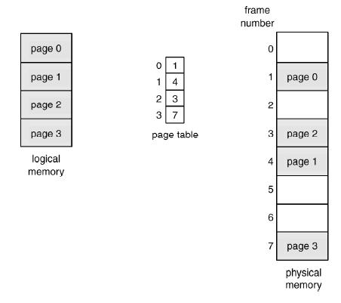
Tabla de páginas
Girley Blanco; Carlos Pacheco

Slide 24
¿Por qué la Segmentación?
Con la paginación, la MMU no sabe nada sobre las distintas regiones de los procesos. Sólo entiende de páginas.
Se requiere que la MMU sea consciente de la existencia de las regiones y que permita tratar a una región como una entidad. La segmentación es una técnica hardware que intenta dar soporte directo a las regiones. Para ello, considera el mapa de memoria de un proceso compuesto de múltiples segmentos. Cada región se almacenará en un segmento.
Girley Blanco; Carlos Pacheco

Slide 25
Segmentación simple
Se puede considerar que esta técnica es una generalización del uso de los registros, pero utilizando una pareja de registro base y registro límite por cada segmento. La MMU maneja una tabla de segmentos. Cada entrada de esta tabla mantiene, además de información de protección, el registro base y límite correspondientes a esa región. Una dirección lógica está formada por un número de segmento y una dirección dentro del segmento.
Dado que cada segmento se almacena en memoria de forma contigua, este esquema presenta fragmentación externa. El sistema operativo mantendrá una tabla de segmentos por cada proceso y en cada cambio de proceso irá informando a la MMU de qué tabla debe usar. Además, el sistema operativo debe usar una estructura de datos, similar a la utilizada con los esquemas de asignación contigua, para conocer qué partes de la memoria principal están libres y cuáles ocupadas.
Girley Blanco; Carlos Pacheco

Slide 26
Segmentación paginada
Como su nombre indica, la segmentación paginada intenta aunar lo mejor de los dos esquemas anteriores. La segmentación proporciona soporte directo a las regiones del proceso y la paginación permite un mejor aprovechamiento de la memoria y una base para construir un esquema de memoria virtual.
Con esta técnica, un segmento está formado por un conjunto de páginas y, por tanto, no tiene que estar contiguo en memoria. La MMU utiliza una tabla de segmentos, tal que cada entrada de la tabla apunta a una tabla de páginas.
Fallo de pagina: Cuando un proceso necesita acceder a una pagina que no esta en memoria principal.
Girley Blanco; Carlos Pacheco

Slide 27
Políticas de reemplazo
Algoritmo de reemplazo óptimo: Un algoritmo óptimo debe generar el mínimo número de fallos de página. Por ello, la página que se debe reemplazar es aquella que tardará más tiempo en volverse a usar. Evidentemente, este algoritmo es irrealizable, ya que no se puede predecir cuáles serán las siguientes páginas accedidas. El interés de este algoritmo es que sirve para comparar el rendimiento de otros algoritmos realizables.
Algoritmo FIFO: Una estrategia sencilla es seleccionar para la sustitución la página que lleva más tiempo en memoria. La implementación de este algoritmo es simple. Además, no necesita ningún apoyo hardware especial. El sistema operativo debe mantener una lista de las páginas que están en memoria, ordenada por el tiempo que llevan residentes. En el caso de una estrategia local, se utiliza una lista por cada proceso. Cada vez que se trae una nueva página a memoria, se pone al final de la lista. Cuando se necesita reemplazar, se usa la página que está al principio de la lista. Sin embargo, el rendimiento del algoritmo no es siempre bueno. La página que lleva más tiempo residente en memoria puede contener instrucciones o datos que se acceden con frecuencia.
Girley Blanco; Carlos Pacheco

Slide 28
Políticas de reemplazo
Algoritmo de la segunda oportunidad o algoritmo del reloj: El algoritmo de reemplazo con segunda oportunidad es una modificación sencilla del FIFO que evita el problema de que una página muy utilizada sea eliminada por llevar mucho tiempo residente. En este algoritmo, cuando se necesita reemplazar una página, se examina el bit de referencia de la página más antigua (la primera de la lista). Si no está activo, se usa esta página para el reemplazo. En caso contrario, se le da una segunda oportunidad a la página poniéndola al final de la lista y desactivando su bit de referencia. Por tanto, se la considera como si acabara de llegar a memoria. La búsqueda continuará hasta que se encuentre una página con su bit de referencia desactivado.
Algoritmo LRU (Least Recently Used, menos recientemente usada): El algoritmo LRU está basado en el principio de proximidad temporal de referencias: si es probable que se vuelvan a referenciar las páginas accedidas recientemente, la página que se debe reemplazar es la que no se ha referenciado desde hace más tiempo. Hay un aspecto sutil en este algoritmo cuando se considera su versión global. A la hora de seleccionar una página, no habría que tener en cuenta el tiempo de acceso real, sino el tiempo lógico de cada proceso. O sea, habría que seleccionar la página que haya sido menos recientemente usada teniendo en cuenta el tiempo lógico de cada proceso. A pesar de que el algoritmo LRU proporciona un rendimiento bastante bueno, su implementación eficiente es difícil y requiere un considerable apoyo hardware.
Girley Blanco; Carlos Pacheco

Slide 29
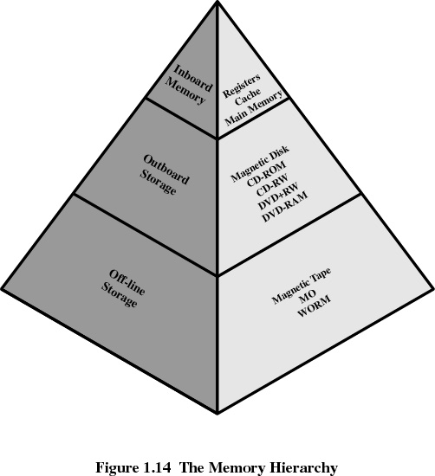
Jerarquía de memoria
Memoria
interna
Registros
Caché
Memoria
principal
Memoria
externa
Disco magnético
CD-ROM
CD-RW
DVD + RW
DVD-RAM
Almacenamiento
secundario
Cinta magnética
MO
WORM
Girley Blanco; Carlos Pacheco

Slide 30
Caché de disco
Es una parte de la memoria principal que se puede utilizar como buffer para guardar temporalmente los datos transferidos con el disco.
Las escrituras al disco se agrupan.
Se pueden volver a escribir algunos datos destinados a la salida. Los datos se recuperan rápidamente por software desde la cache del disco en lugar de hacerse lentamente desde el disco.
Girley Blanco; Carlos Pacheco

Slide 31
Memoria caché
Es invisible para el sistema operativo.
Aumenta la velocidad de la memoria.
La velocidad del procesador es mayor que la de la memoria.
Contiene una parte de la memoria principal.
El procesador primero comprueba la memoria cache.
Si una palabra no se encuentra en la memoria cache, se introduce en
la cache un bloque de memoria principal que contiene la
información necesaria.
Girley Blanco; Carlos Pacheco

Slide 32
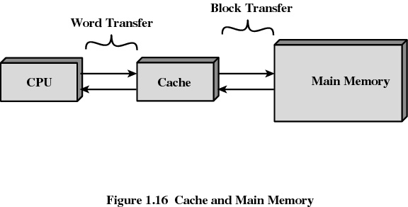
Memoria caché
Transferencia de bloques
Transferencia de palabras
Caché y memoria principal.
Girley Blanco; Carlos Pacheco

Slide 33
Diseño de la caché
Tamaño de la cache:
  Las caches pequeñas pueden tener un impacto significativo sobre el rendimiento.
Tamaño del bloque:
  Es la unidad de intercambio de datos entre la cache y la memoria principal.
  La tasa de aciertos significa que la información se encontró en la cache.
  La tasa de aciertos comenzará a disminuir, dado que el bloque se hace mayor y la probabilidad de uso del dato leído más recientemente se hace menor que la probabilidad de reutilizar el dato que hay que sacar de la cache.
Girley Blanco; Carlos Pacheco

Slide 34
Gestión de memoria en UNIX
Puesto que UNIX se ideó para ser independiente de la máquina, su esquema de gestión de memoria varia de un sistema a otro. Las primeras versiones de UNIX simplemente empleaban particiones variables sin ningún esquema de memoria virtual. Las implementaciones actuales, utilizan memoria virtual paginada. El sistema de paginación ofrece una memoria virtual que asigna marcos de pagina en la memoria principal a los procesos y también asigna marcos de pagina a los buffer (memorias intermedias) de los bloques de disco.
Aunque esto es un esquema de gestión de memoria efectiva para procesos de usuario y de E/S de disco, un esquema de memoria virtual paginado se adapta peor a la gestión de memoria para el kernel, y para este ultimo propósito se utiliza un gestor de memoria kernel.
Girley Blanco; Carlos Pacheco

Slide 35
Intercambio (swap)
¿Qué hacer si no caben todos los programas en memoria principal?
Uso de intercambio (swapping)
  Swap → Partición de disco que almacena imágenes de procesos
  Swap out → Cuando no caben en memoria procesos activos, se “expulsa” un proceso de memoria principal, copiando su imagen a swap (área de intercambio), aunque no es necesario copiar todo el mapa (ni código ni huecos). Existen diversos criterios de selección del proceso a intercambiar: (1) Dependiendo de la prioridad del proceso; (2) Preferencia a los procesos bloqueados.
  Swap in → Cuando haya espacio en memoria principal, se intercambia el proceso a memoria copiando imagen desde swap.
Girley Blanco; Carlos Pacheco

Slide 36
Intercambio (swap)
Asignación de espacio en el dispositivo swap:
  (1) Con preasignación → se asigna espacio al crear el proceso;
  (2) Sin preasignación → se asigna espacio al intercambiarlo (cuando se crea una región no se hace ninguna reserva en el swap). La tendencia actual es utilizar la segunda estrategia, dado que la primera conlleva un peor aprovechamiento de la memoria secundaria, puesto que toda pagina debe tener reservado espacio en ella.
Dispositivo de swap → dispositivo de bloques en sección configurable del disco.
El kernel asigna espacio en el dispositivo de swap en grupos de bloques contiguos → Diferente al sistema de archivos (rapidez). Uno o varios dispositivos swap.
Girley Blanco; Carlos Pacheco

Slide 37
Intercambio (swap)
El kernel mantiene espacio libre en tabla en memoria llamada mapa → array
  Entrada = (dirección de recurso disponible, numero unidades del recurso)
  Unidad en mapa del dispositivo de swap → grupo de bloque de disco
  Dirección → desplazamiento (offset) de bloques desde el principio del área de intercambio
  Gestor de memoria del kernel: El kernel genera y destruye frecuentemente pequeñas tablas y buffer durante la ejecución, cada una de las cuales requiere asignación de memoria dinámica, por ejemplo, asignar objetos (estructuras de procesos, nodos, bloques descriptores de archivo, etc.) dinámicamente cuando se necesitan. La mayoría de estos objetos son significativamente mas pequeños que el tamaño de página en las maquinas normales, y por tanto el mecanismo de paginación sería ineficaz para la asignación de memoria dinámica del kernel
Girley Blanco; Carlos Pacheco

Slide 38
Bibliografía
Sistemas Operativos, segunda versión. William Stallings
Sistemas Operativos. Una visión aplicada. Carretero Jesús.
Diseño de Sistemas Operativos. Departamento de Lenguajes y Computación. Universidad de Almería
Girley Blanco; Carlos Pacheco

